Slide 1

Dev Sys
PRÉSENTÉ PAR : JOSUÉ RATOVONDRAHONA
Version 2021

Slide 2

SOMMAIRE
Partie 1 : INTRODUCTION - RAPPEL
Partie 2 : PROCESSUS
Partie 3 : GESTION DISQUE - FICHIER
Partie 4 : SIGNAUX
Partie 5 : PROGRAMMATION RESEAUX

Slide 3
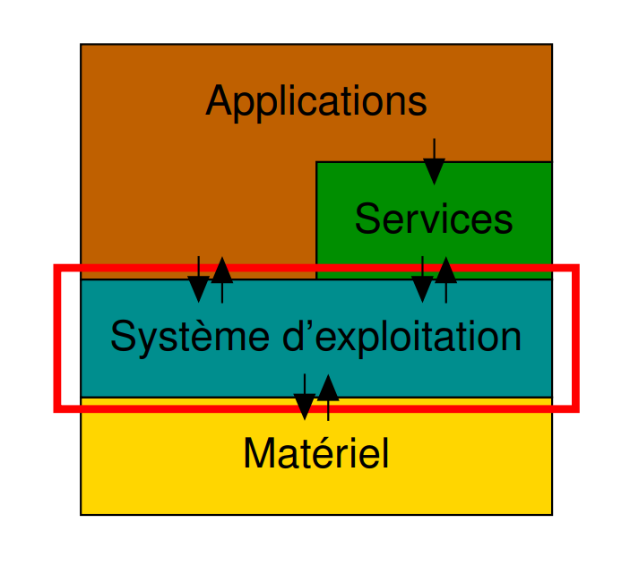
INTRODUCTION - RAPPEL
Schéma d’un système d’exploitation Unix
Notes:
Gérer le matériel : – Masquer le matériel en permettant aux programmes d’intéragir avec le matériel à travers des pilotes ; – Partager les ressources entre les différents programmes en cours d’exécution (processus). • Fournir une interfaces pour les programmes (un ensemble d’appels système) • Fournir une interfaces bas niveau pour l’utilisateur (un ensemble de commande shell) • Eventuellement une interface utilisateur haut niveau par un environnement graphique (kde, gnome).. La norme POSIX (Portable Operating System Interface uniX) est un ensemble de standards de l’IEEE (Institute of Electrical and Electronics Engineers). POSIX définit notamment : • Les commandes shell de base (ksh, ls, man, ...) 3 TABLE DES MATIÈRES • L’API (Application Programming Interface) des appels système. • L’API des threads

Slide 4
INTRODUCTION - RAPPEL
Langage C et Débogage:
Intérêt 1 : Unix est écrit en C.
Intérêt 2 : Langage simple à utiliser (haut niveau).
Intérêt 2 : Langage simple à utiliser (haut niveau).
Intérêt 4 : Arithmétique sur les pointeurs (manipulation fine de la mémoire).
Intérêt 5 : Performant.

Slide 5
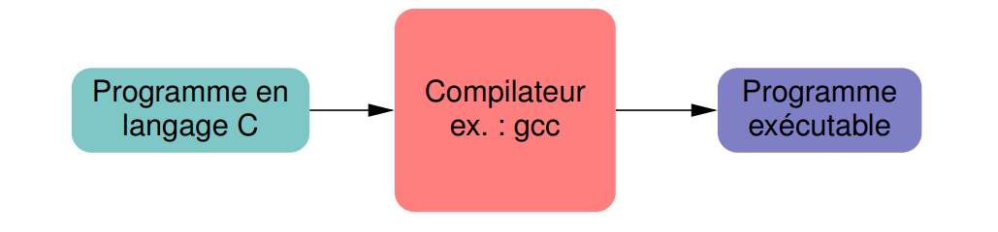
INTRODUCTION - RAPPEL
Langage C et Débogage :
Scénario :
Le programmeur écrit un programme source C.
Il le traduit ensuite pour obtenir un exécutable.
La traduction est faite par un logiciel : le compilateur.

Slide 6
INTRODUCTION - RAPPEL
Langage C et Débogage :
Compilateur:
$ gcc -o HelloWorld hello.c
Compile le fichier hello.c dans lequel se trouve le code source et crée l’exécutable HelloWorld.
L’utilisation du programme nécessite le fichier exécutable et des bibliothèques (fonctions précompilées), mais ne nécessite plus le source C.
Options importantes de compilation : -g : permet d’utiliser ultérieurement un débogueur. -Wall : indique des avertissements sur le code. -o : permet de nommer le fichier exécutable. -pedantic : avertissement en cas de C non ANSI.

Slide 7
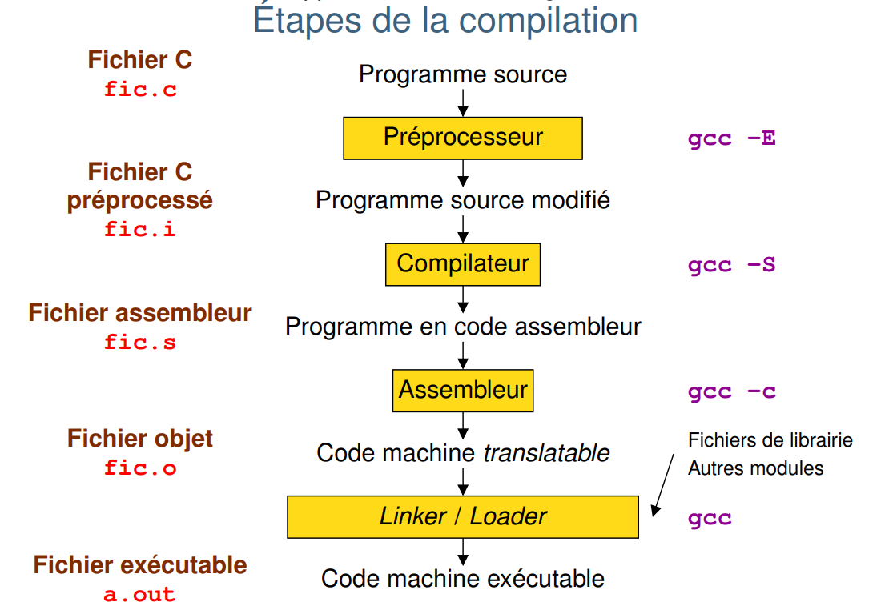
INTRODUCTION - RAPPEL

Slide 8
INTRODUCTION - RAPPEL
Exercices de rappel :
argc et argv, c’est quoi la différence?
Ecrire un programme C avec une fonction recursive
Ecrire un programme C en essayant de modifier la variable d’environnement
POSIX c’est quoi?

